Slide 1
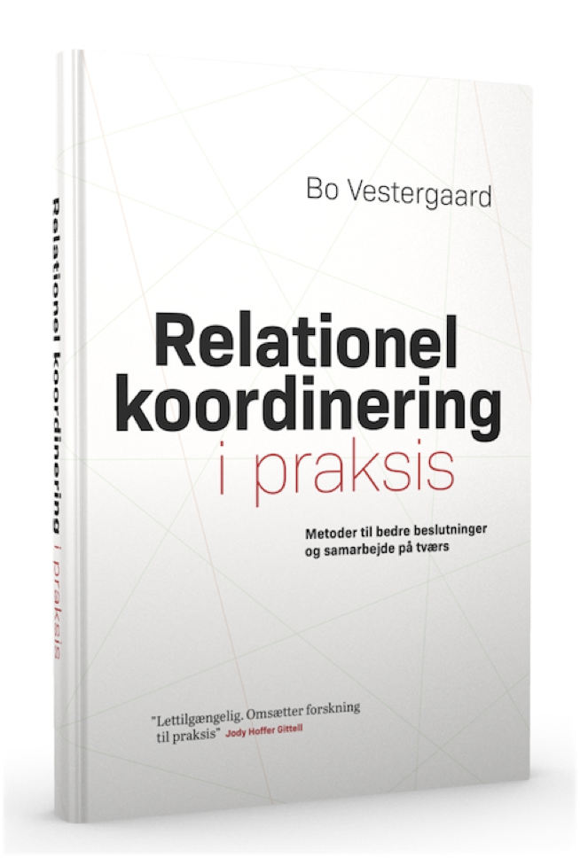
Styrk det tværgående samarbejde
med kollektiv intelligens
Foredrag v/ Bo Vestergaard
Forfatter, proceskonsulent & aktionsforsker
Foredrag, workshops og aktionslæringsforløb
www.fairproces.dk
Foredrag baseret på Vestergaard (2018):
Relationel koordinering
i praksis
Metoder til bedre beslutninger og samarbejde på tværs.
Forlag: Lead Read

Slide 2
Hvad er kollektiv intelligens i tværgående gruppers samarbejde?
En gruppes generelle evne til at træffe gode beslutninger
Woolley et. al 2010 & 2015
Woolley et. al. (2010). Evidence for a Collective Intelligence Factor in the Performance of Human Groups. Science. 330, 6004. s. 686-688
Woolley et. al. 2015: Collective Intelligence in Teams and Organization. In Malone & Bernstein “The Handbook of Collective intelligence. MIT press

Slide 3
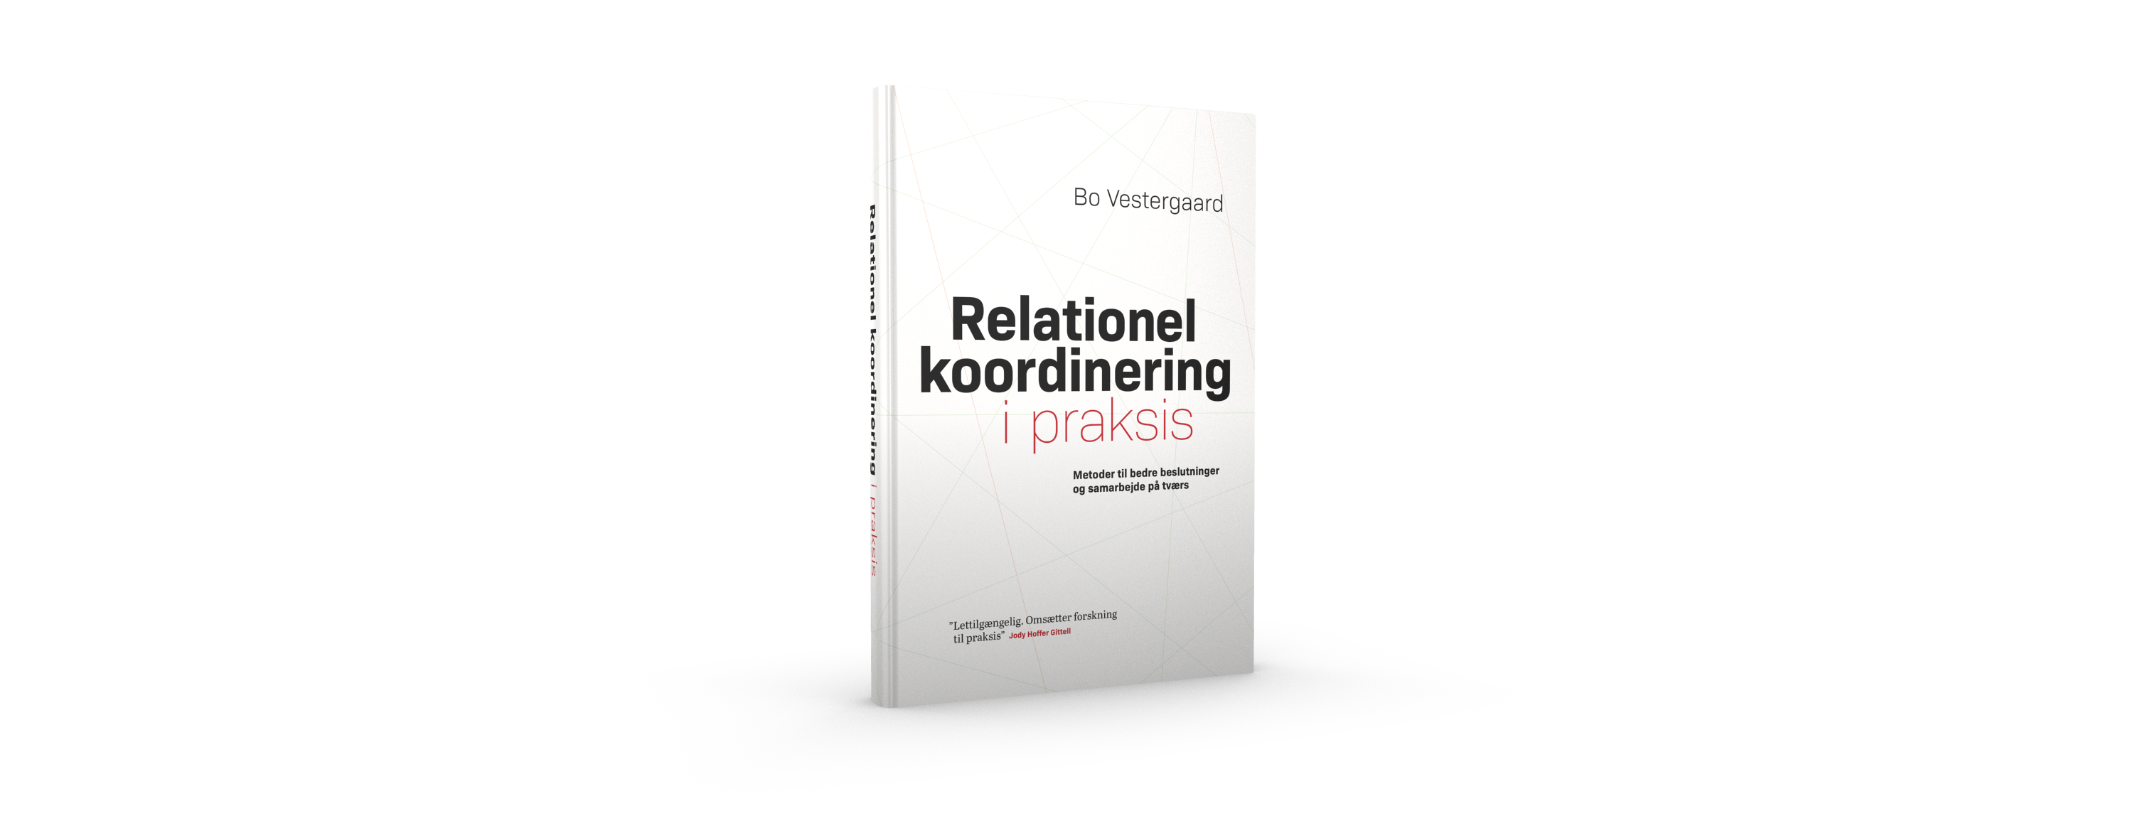


Kollektiv intelligens og beslutningskvalitet
Lav kollektiv IQ
Sådan lyder det:
Høj kollektiv IQ
Sådan lyder det:
Få taler meget. Flere siger ikke noget
Alle taler nogenlunde lige meget
Lange udsagn eller enetaler fra flere personer
Korte (og præcise) udsagn/spørgsmål
Kollektive monologer: Flere eller alle taler meget, men kobler sig ikke på hinanden eller hører ikke, hvad hinanden siger
Kobler sig på hinandens udsagn. Det sker fx ved at
stille uddybende spørgsmål, referere til og bygge videre
på andres udsagn
Kommunikationen består primært i at argumentere for eget synspunkt
Deltagerne balancerer egne udsagn om syn på
situation, handlemuligheder og overvejelserne bag
med åbne spørgsmål til de andre deltageres udsagn
(Det inviterer andre ind i samtalen og udfolder deres perspektiv)
Mindst én ydmyger eller “straffer” andre, fx for at
stille spørgsmål
bidrage med anderledes pointer/forslag
indrømme at have haft forkerte antagelser om situationen og handlemuligheder
Alle viser det er legitimt og trygt at
stille spørgsmål
bidrage med anderledes pointer/forslag
indrømme at have haft forkerte antagelser om situationen og handlemuligheder
Lavere beslutningskvalitet
Højere beslutningskvalitet
Baseret på Woolley 2010 & 2015. Pentland 2012. Bang & Midelfart 2010, Pearce 1999. Frazier 2017. Edmonson 1999
Notes:
team psychological safety-a shared belief held by members of a team that the team is safe for interper- sonal risktaking. psychological safety is associated
with learning behavior. learning behaviour is accociated with team performance
GOOGLE REWORK
Signs​ ​that​ ​your​ ​team​ ​needs​ ​to​ ​improve​ ​psychological​ ​safety:
● Fear​ ​of​ ​asking​ ​for​ ​or​ ​giving​ ​constructive​ ​feedback
● Hesitance​ ​around​ ​expressing​ ​divergent​ ​ideas​ ​and​ ​asking​ ​“silly”​ ​questions
​Questions​ ​to​ ​ask​ ​yourself:
● Do​ ​all​ ​team​ ​members​ ​feel​ ​comfortable​ ​brainstorming​ ​in​ ​front​ ​of​ ​each​ ​other?
● Do​ ​all​ ​team​ ​members​ ​feel​ ​they​ ​can​ ​fail​ ​openly,​ ​or​ ​will​ ​they​ ​feel​ ​shunned?
1. If youmake a mistake on this team,itisoftenheldagainstyou.
2. Membersofthisteamareabletobringupproblemsandtoughissues.
3. Peopleonthisteamsometimesrejectothersforbeingdifferent.
4. Itissafetotakeariskonthisteam.
5. Itisdifficultoaskothermembersofthisteamforhelp.
6. Nooneonthisteamwoulddeliberatelyactinawaythatunderminesmyefforts.
7. Workingwithmembersofthisteam,myuniqueskillsandtalentsarevaluedandutilized

Slide 4
Praktiske principper for procesgreb, der styrker gruppens kollektive intelligens
0. Hold dig til emnet
1. Fælles arbejdsspørgsmål
2. Spørg hvis uklart
3. Hold dig til emnet
Det gør det lettere for alle at bidrage med relevant viden og bygge videre på hinandens pointer
Udforsk logikken/få andre til at fremstå logiske
Fx “Hvad har du lagt mærke til, der får dig til at vurdere situationen på den måde/foreslå den løsning?”
2. Spørg den mindst talende eller den, som ikke siger noget
Fx “Hvad har du observeret? Hvordan ser du situationen? Hvilke løsninger ser du?”
3. Stil brobyggende spørgsmål til deltagernes perspektiver
(særligt mellem meget talende deltagere)
Fx “Hvordan passer det, Henrik siger, med dine observationer/syn på situationen/forslag til handling?”
Se s. 94-105

Slide 5
